Slide 1

Marcos Durán, Hugo Enriquez, Gael Moreira

Slide 2


Índice
Porcentaje de ataques provocados contra no provocados.
Países registrados y ataques en dichos países.
Año de los ataques registrados.
Especies y países en los que habitan.
Especies y análisis sobre la provocación.

Slide 3
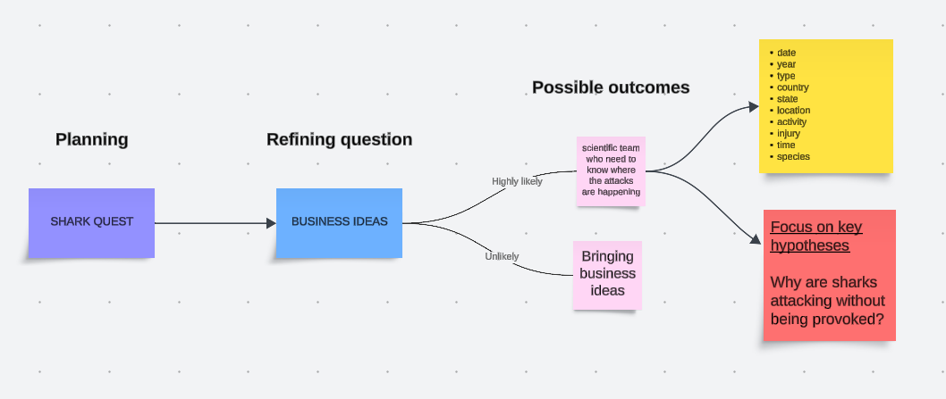
Planning

Slide 4

Flujo de Trabajo
Cuestiones
Limpieza y manipulacion
Representacion
Organizacion

Slide 5
Limpieza y manipulacion de datos
Limpieza
Manipulacion
Control y análisis del DF
Limpieza de registros nulos
Eliminacion de data
Organización
Transformación
Uso de filtros

Slide 6
Paises de estudio y porcentajes
ATAQUES POR PAISES
USA: 2381
Australia: 1315
South Africa: 564
New Zealand: 114
PORCENTAJE DE ATAQUES
No Provocados: 82.01%
Provocados: 9.95%
Desconocidos: 8.04%

Slide 7
ATAQUES POR ESPECIES
Unknown: 3199
White Sharks: 601
Tiger Shark: 214
Bull Shark: 132
Nurse Shark: 102
Spinner Sharks: 53
Wobbegong shark: 49
Lemon shark: 24
Se convierten en ‘unknown’ todos aquellos registros en los que no hay una informacion clara

Slide 8
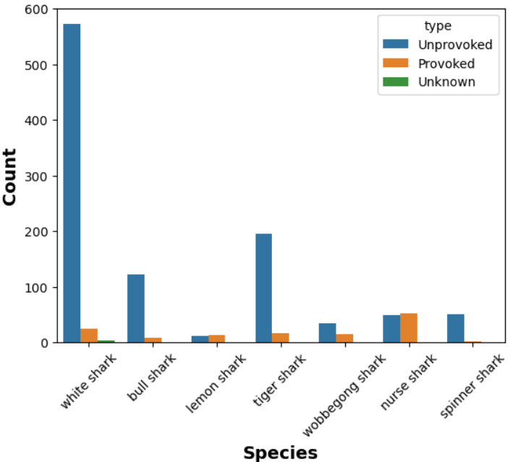
Países y sus especies
Se saca de la gráfica los registros ‘unknown’ para no descompensar la gráfica.

Slide 9
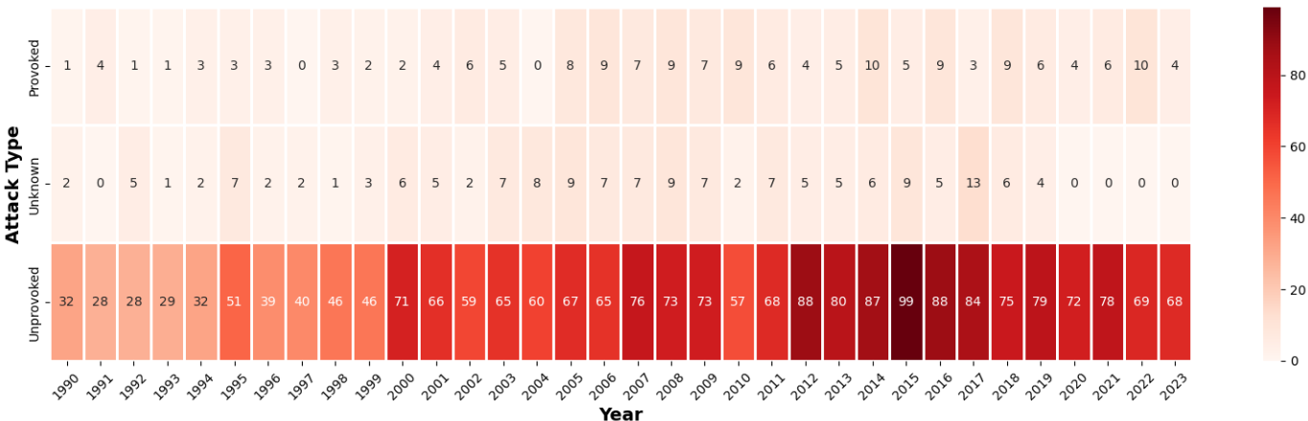
Ataques Vs Año sucesos

Slide 10
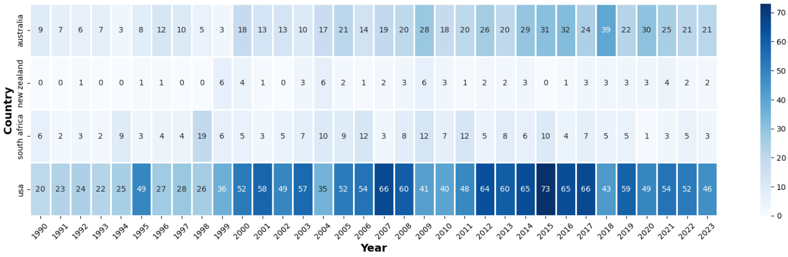
Paises Vs Año sucesos

Slide 11

¡Gracias por vuestra atención!

